Slide 1
Алгебра логики
№1 История логики, основы алгебры логики

Slide 2

Кто я?
Герман
Гера
Герыч
@Sarrz0
Id387037048
germanzlobin2@gmail.com

Slide 3
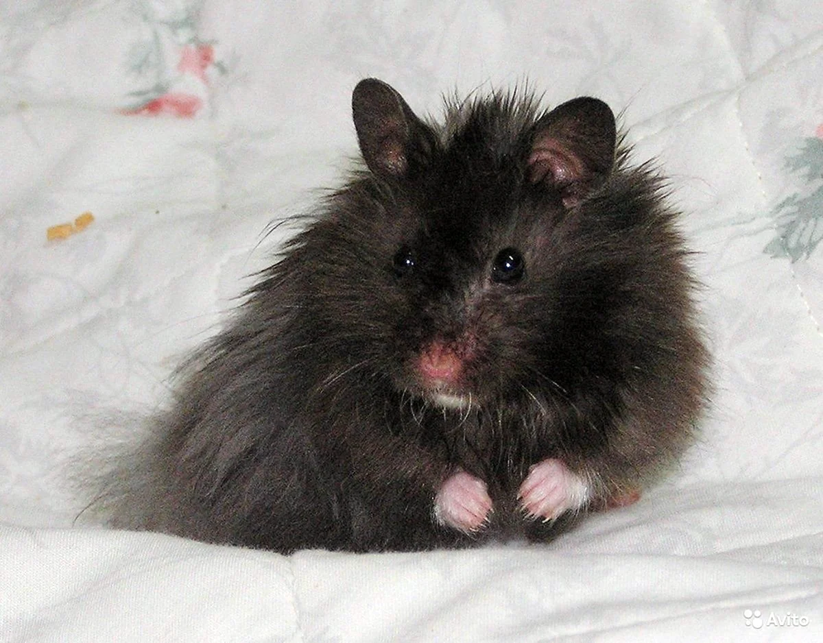
Что это?

Slide 4
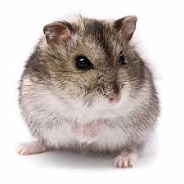
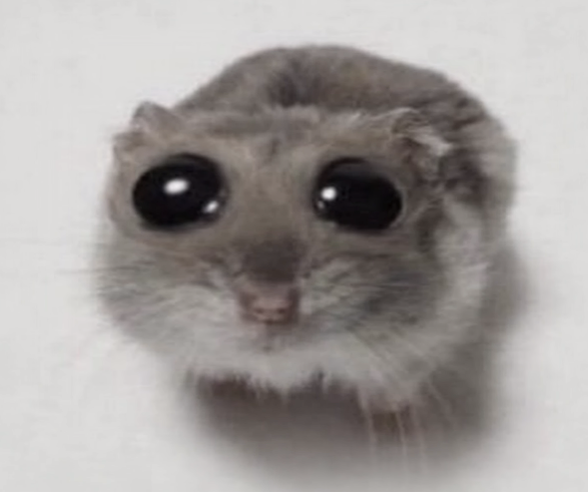

Виды познания
Чувственное
Ощущение
Восприятие
Представление
Рациональное
Понятие
Суждение
Умозаключение

Slide 5
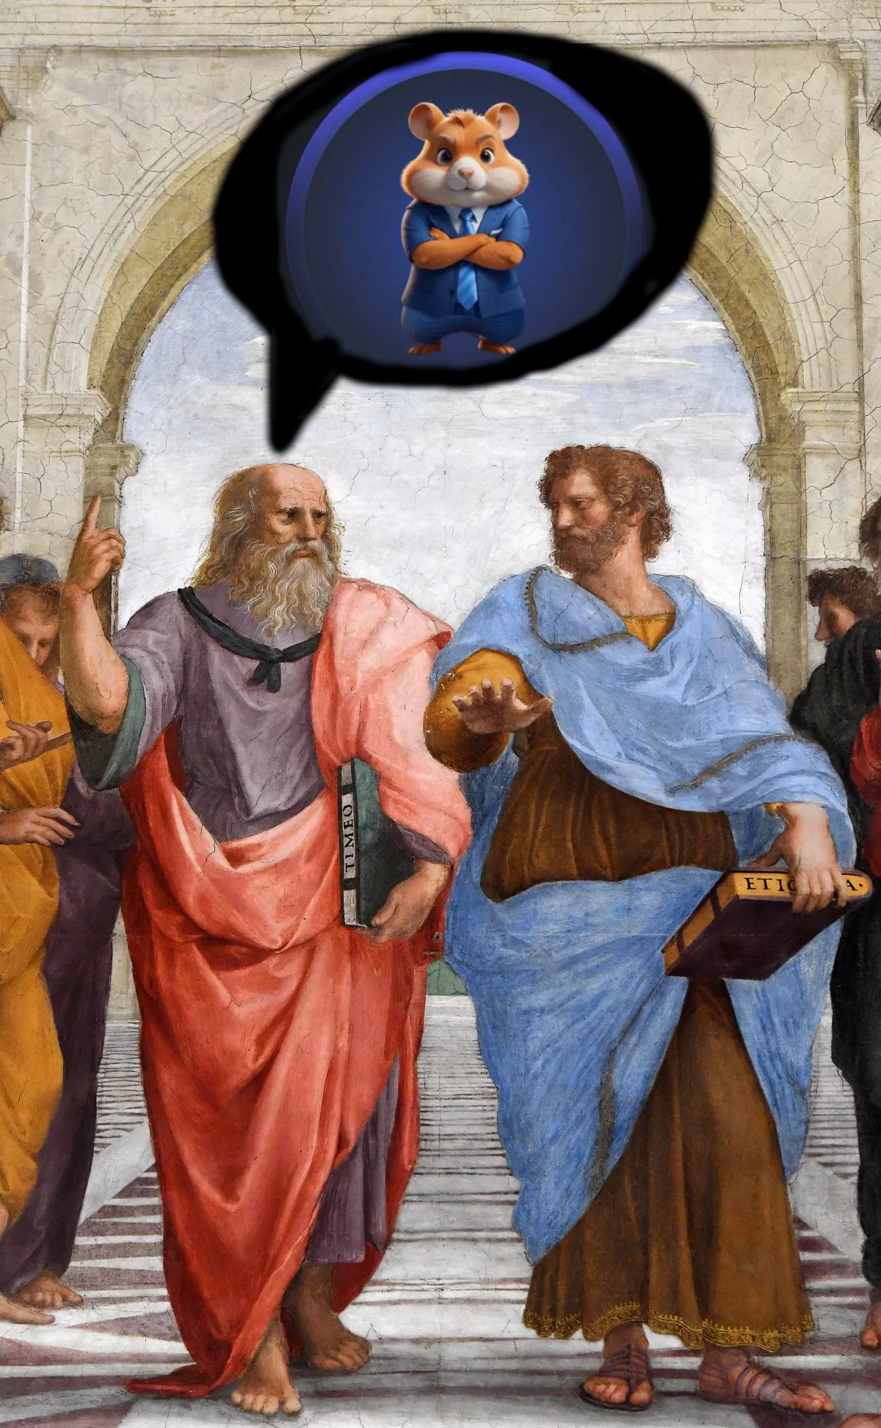
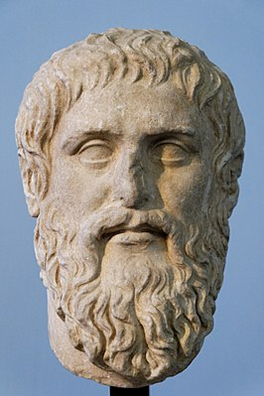
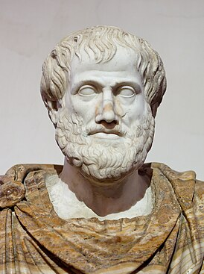
Платон (428—347) Сделал важный вклад в развитие философской логики
Аристотель (384—322) Разработал теорию силлогизма, что дало начало формальной логики

Slide 6

Законы логики
Закон тождества
Понятия и суждения должны употребляться в одном значении
Закон непротиворечия
Два противоречащий суждения не могут быть одновременно истинными
Закон исключающего третьего
Любое высказывание или истинно или ложно, третьего не дано
Закон достаточного основания
каждое осмысленное (понятие, суждение) может считаться достоверным только в том случае, если оно было доказано

Slide 7
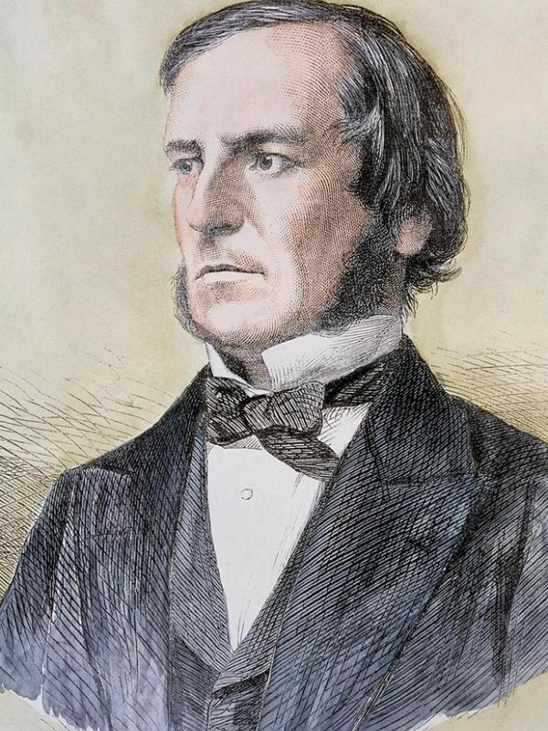
Булева алгебра
Буль изложил основы своей алгебры логики, где применил алгебраическую символику для записи логических операций и логических выводов
Плюсы:
Теперь есть специальные символы
процесс умозаключения сводится к решению логических равенств
Джордж Буль
1815—1864

Slide 8
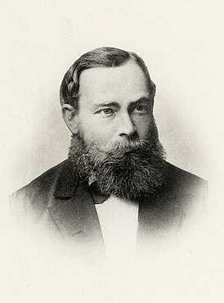
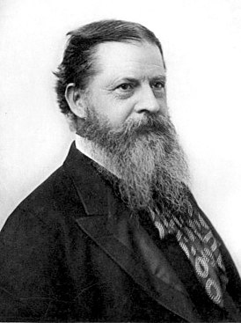
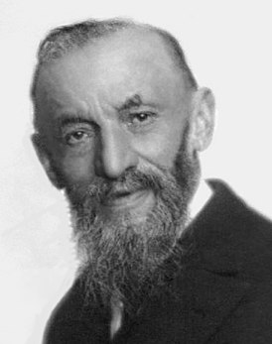
Математическая логика
Фридрих Людвиг Готлоб Фреге
1848 — 1925
Чарльз Сандерс Пирс
1839 — 1914
Джузеппе Пеано
1858 — 1932
Ввел в математику сиволы:
∈ , ⊂ , ⋃ , ∩ ;
разработал систему аксиом для арифметики натуральных чисел.
В логику введены предметные переменные, кванторы

Slide 9
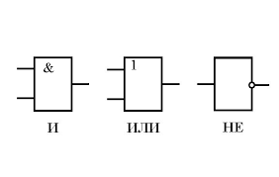
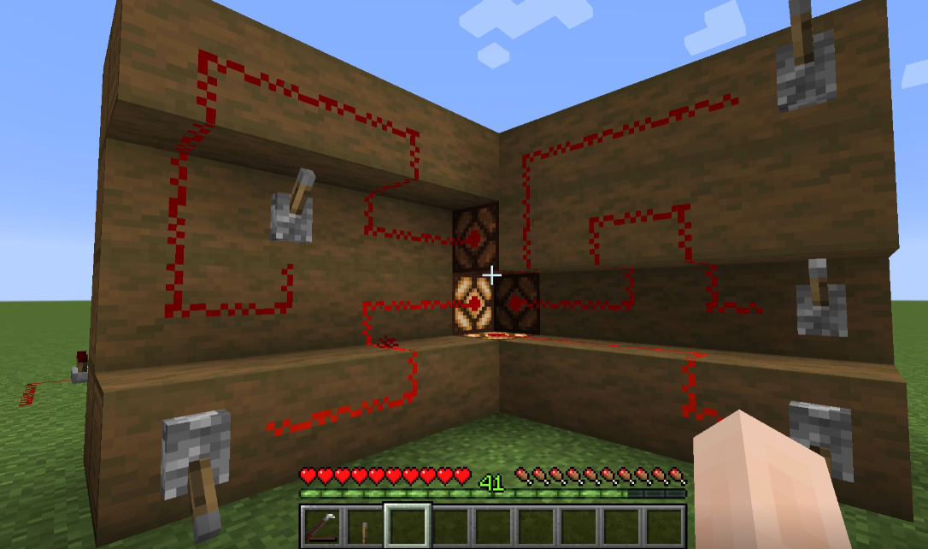
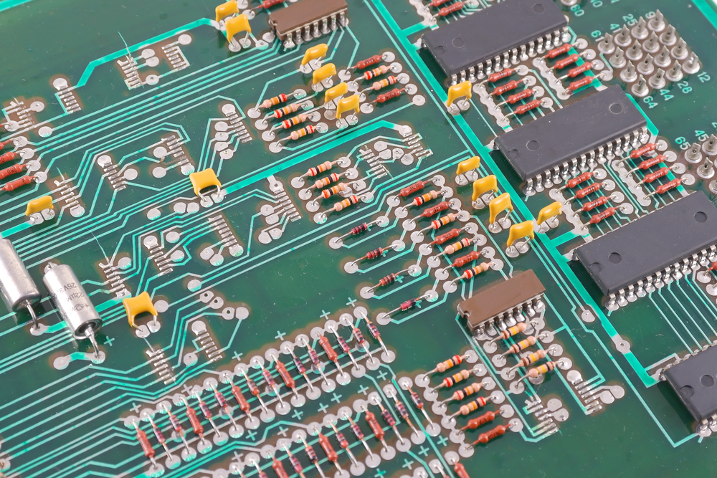
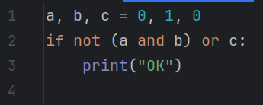
Современно применение алгебры логики

Slide 10
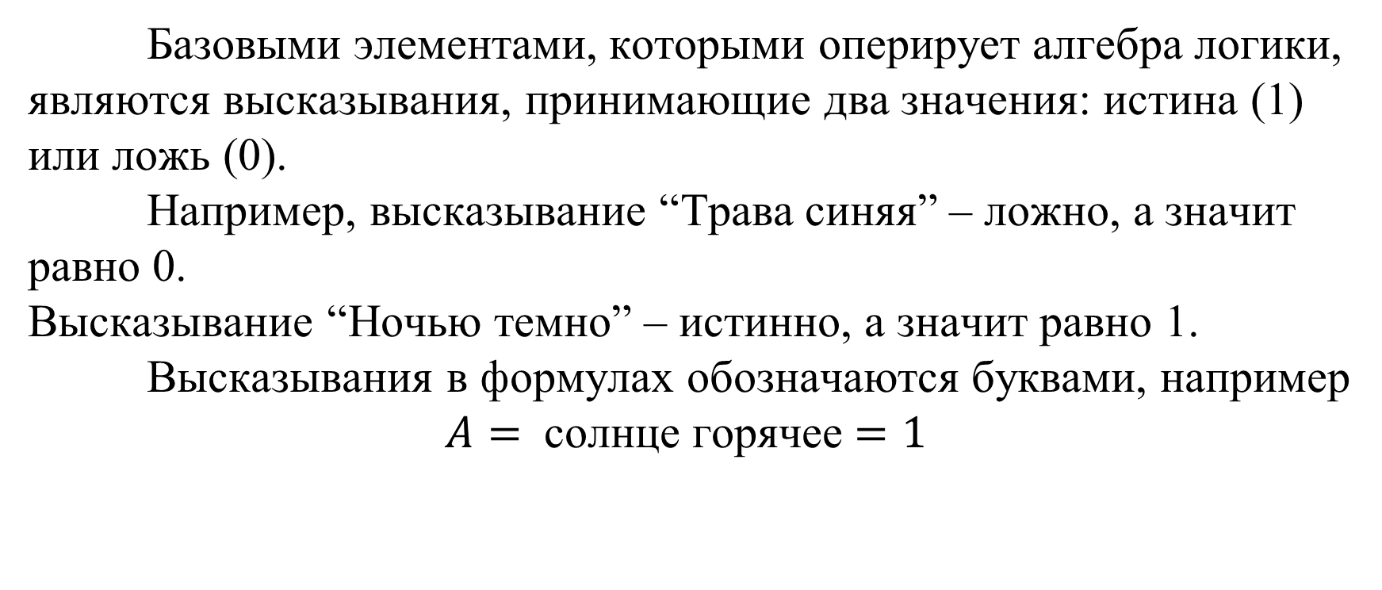
Основы алгебры логики
Базовыми элементами, которыми оперирует алгебра логики, являются высказывания, принимающие два значения: истина (1) или ложь (0).
Например, высказывание “Трава синяя” – ложно, а значит равно 0.
Высказывание “Ночью темно” – истинно, а значит равно 1.
Высказывания в формулах обозначаются буквами, например
$A=$ солнце горячее $=1$

Slide 11

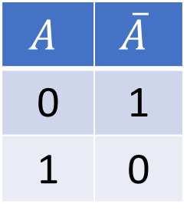
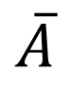
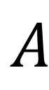
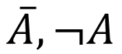
Основные логические операции
$$A$$
Отрицание (инверсия, логическое “не”, NOT) – логическая операция над высказыванием, результатом которой является высказывание, противоположное исходному.
$$\overline{A}$$
$$\overline{A},¬A$$
$$A$$ | $$\overline{A}$$
0 | 1
1 | 0

Slide 12
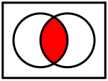
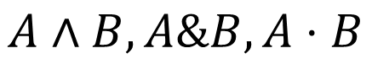
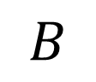
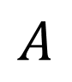
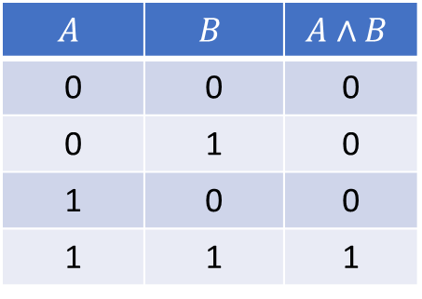
Основные логические операции
Конъюнкция (логическое умножение, логическое “и”, AND) – логическая операция, результатом которой является наименьшее значение из ее аргументов.
$$A$$
$$B$$
$$A∧B, A\&B,A⋅B$$
$$A$$ | $$B$$ | $$A∧B$$
0 | 0 | 0
0 | 1 | 0
1 | 0 | 0
1 | 1 | 1

Slide 13
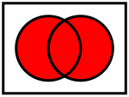
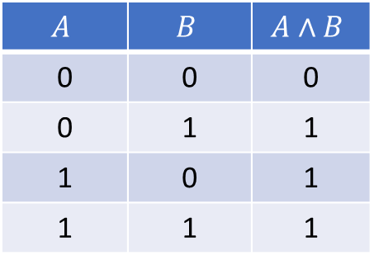
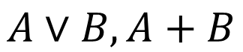
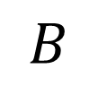
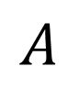
Основные логические операции
Дизъюнкция (логическое сложение, логическое “или”, OR) – логическая операция, результатом которой является наибольшее значение из ее аргументов.
$$A$$
$$B$$
$$A∨B,A+B$$
$$A$$ | $$B$$ | $$A∧B$$
0 | 0 | 0
0 | 1 | 1
1 | 0 | 1
1 | 1 | 1

Slide 14
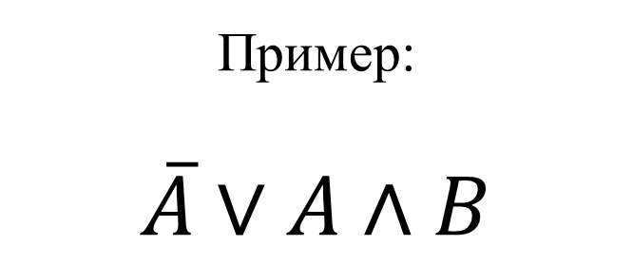
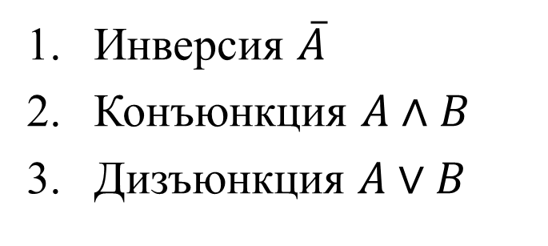
Порядок операций
Инверсия $\overline{A}$
Конъюнкция $A∧B$
Дизъюнкция $A∨B$
Пример:
$$\overline{A}∨A∧B$$
1
3
2

Slide 15
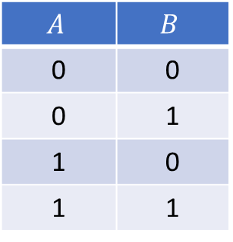
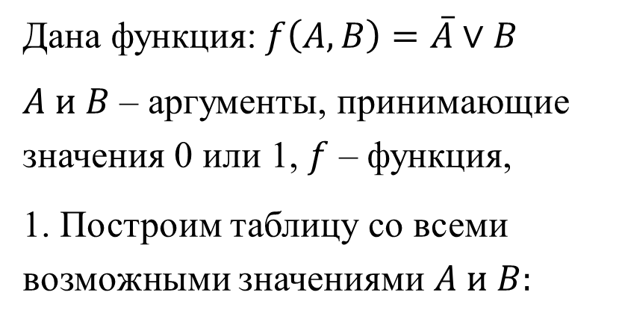
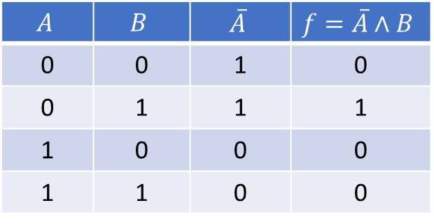
Таблицы истинности
Дана функция:$f\left(A,B\right)=\overline{A}∨B$
$A и B$ – аргументы, принимающие значения 0 или 1, $f$ – функция,
1. Построим таблицу со всеми возможными значениями $A и B:$
2. Посчитаем значение функции по частям
$$A$$ | $$B$$ | $$\overline{A}$$ | $$f=\overline{A}∧B$$
0 | 0 | 1 | 0
0 | 1 | 1 | 1
1 | 0 | 0 | 0
1 | 1 | 0 | 0
$$A$$ | $$B$$
0 | 0
0 | 1
1 | 0
1 | 1
Примечание: если можно посчитать значение функции, то не обязательно записывать промежуточные действия

Slide 16
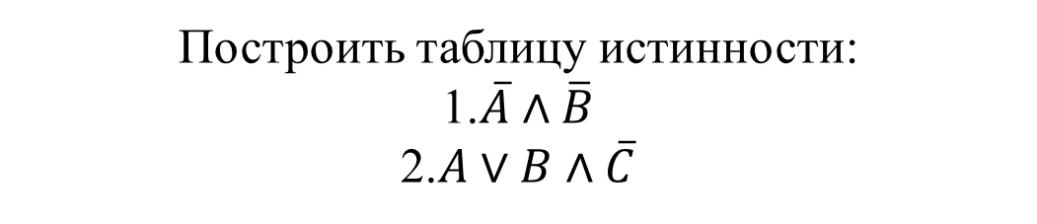
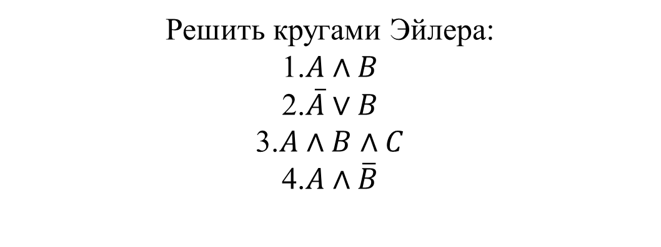
Задачи
Вычислить значение выражения:
Я в КЛШ и Сегодня не было дождя
Ваня Адо вожатый команды йота или Солнце светит днём
Трава синяя или Деревья не растут вниз
Решить кругами Эйлера:
1.$A∧B$ 2.$\overline{A}∨B$
3.$A∧B∧C$
4.$A∧\overline{B}$
Построить таблицу истинности:
1.$\overline{A}∧\overline{B}$
2.$A∨B∧\overline{C}$

Slide 17
Алгебра логики
№2 Логические аксиомы, свойства логических операций

Slide 18
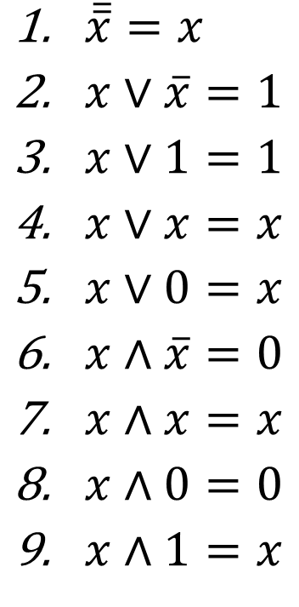
Логические аксиомы
$\overline{\overline{x}}=x$
$x∨\overline{x}=1$
$x∨1=1$
$x∨x=x$
$x∨0=x$
$x∧\overline{x}=0$
$x∧x=x$
$x∧0=0$
$x∧1=x$

Slide 19
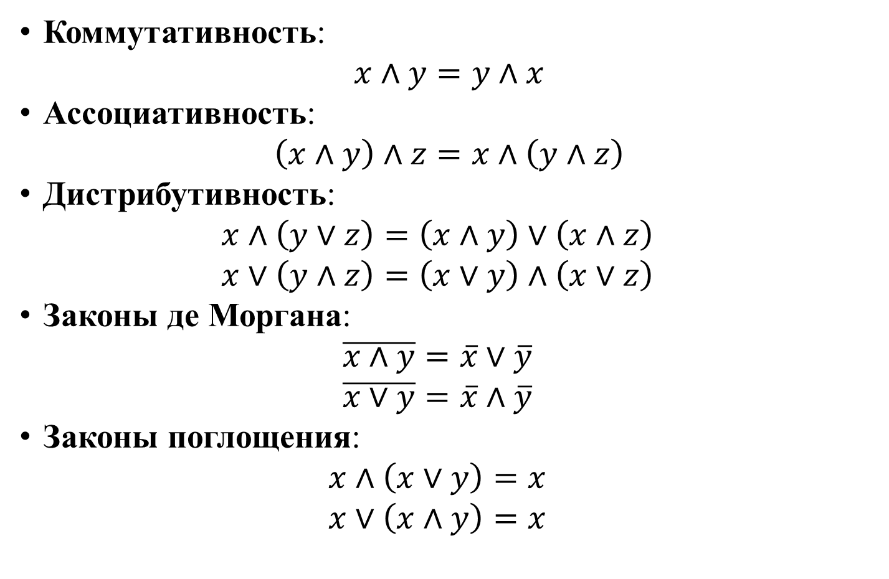
Свойства логических операций
Коммутативность: $x∧y=y∧x$
Ассоциативность: $\left(x∧y\right)∧z=x∧\left(y∧z\right)$
Дистрибутивность: $x∧\left(y∨z\right)=\left(x∧y\right)∨\left(x∧z\right)$ $x∨\left(y∧z\right)=\left(x∨y\right)∧\left(x∨z\right)$
Законы де Моргана: $\overline{x∧y}=\overline{x}∨\overline{y}$ $\overline{x∨y}=\overline{x}∧\overline{y}$
Законы поглощения: $x∧\left(x∨y\right)=x$ $x∨\left(x∧y\right)=x$

Slide 20

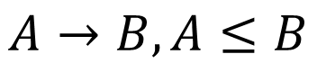
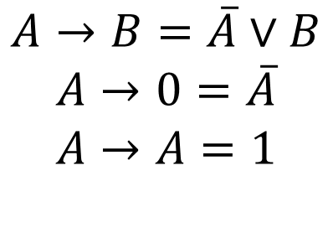
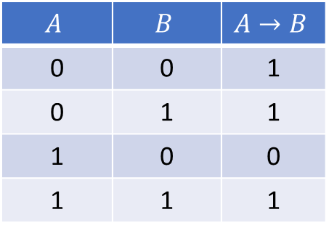
Логические операции
Импликация
(логическое “если…, то…”, IMPLY)
$$A$$
$$B$$
$$A→B,A≤B$$
$$A→B=\overline{A}∨B$$
$$A→0=\overline{A}$$
$$A→A=1$$
$$A$$ | $$B$$ | $$A→B$$
0 | 0 | 1
0 | 1 | 1
1 | 0 | 0
1 | 1 | 1

Slide 21
Алгебра логики
№3 Логические операции и их свойства, ДНФ

Slide 22

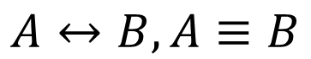
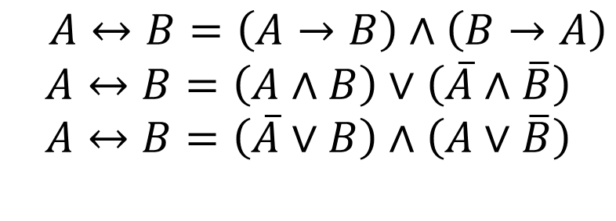
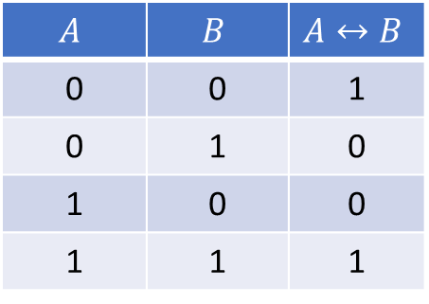
Логические операции
Эквиваленция
(логическое “равно”, XNOR)
$$A$$
$$B$$
$$A↔B,A≡B$$
$$A↔B=\left(A→B\right)∧\left(B→A\right)$$
$$A↔B=\left(A∧B\right)∨\left(\overline{A}∧\overline{B}\right)$$
$$A↔B=\left(\overline{A}∨B\right)∧\left(A∨\overline{B}\right)$$
$$A$$ | $$B$$ | $$A↔B$$
0 | 0 | 1
0 | 1 | 0
1 | 0 | 0
1 | 1 | 1

Slide 23
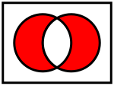
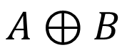
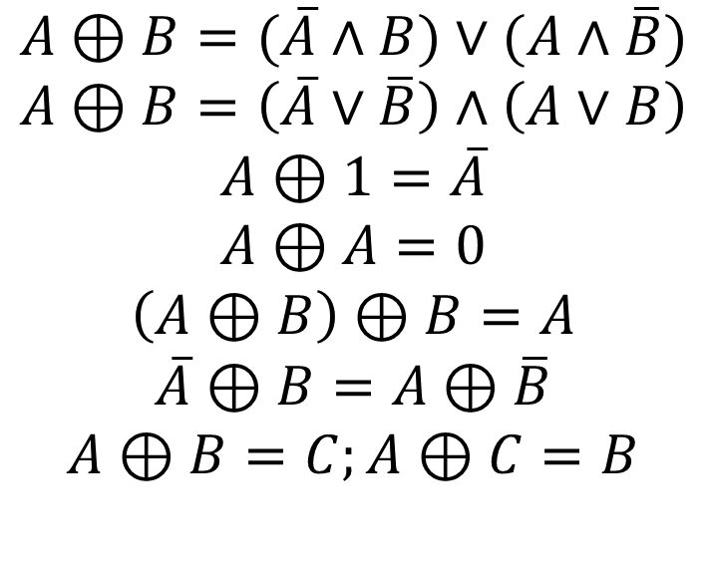
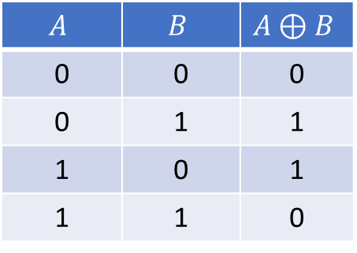
Логические операции
Исключающее “или”
(сумма по модулю 2, XOR)
$$A$$
$$B$$
$$A⊕B=(\overline{A}∧B)∨(A∧\overline{B})$$
$$A⊕B=\left(\overline{A}∨\overline{B}\right)∧\left(A∨B\right)$$
$$A⊕1=\overline{A}$$
$$A⊕A=0$$
$$\left(A⊕B\right)⊕B=A$$
$$\overline{A}⊕B=A⊕\overline{B}$$
$$A⊕B=C;A⊕C=B$$
$$A⊕B$$
$$A$$ | $$B$$ | $$A⊕B$$
0 | 0 | 0
0 | 1 | 1
1 | 0 | 1
1 | 1 | 0

Slide 24

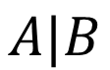
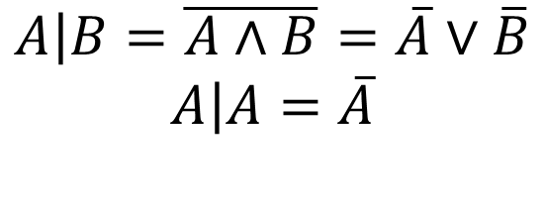

Логические операции
Штрих Шефера
(отрицание конъюнкции, NAND)
$$A$$
$$B$$
$$\left.A\right|B=\overline{A∧B}=\overline{A}∨\overline{B}$$
$$\left.A\right|A=\overline{A}$$
$$A|B$$
$$A$$ | $$B$$ | $$A|B$$
0 | 0 | 0
0 | 1 | 1
1 | 0 | 1
1 | 1 | 0

Slide 25




Логические операции
Стрелка Пирса
(отрицание дизъюнкции, NOR)
$$A$$
$$B$$
$$A↓B=\overline{A∨B}=\overline{A}∧\overline{B}$$
$$A↓A=\overline{A}$$
$$A↓B$$
$$A$$ | $$B$$ | $$A↓B$$
0 | 0 | 1
0 | 1 | 0
1 | 0 | 0
1 | 1 | 0

Slide 26

Порядок операций
$\overline{A}$
$A∧B$
$A∨B, A⊕B, \left.A\right|B, A↓B$
$A→B$
$A↔B$

Slide 27
Алгебра логики
№3 КНФ, ДНФ, СКНФ, СДНФ

Slide 28


Определения
Литерал – формула вида $x$ или $\overline{x}$
Элементарная конъюнкция (конъюнктивный одночлен) – формула вида$x_{1}∧\overline{x_{2}}∧x_{3}$, где литералы не повторяются.
Элементарная дизъюнкция (дизъюнктивный одночлен) – формула вида$x_{1}∨ \overline{x_{2}}∨x_{3}$, где литералы не повторяются.

Slide 29

Конъюнктивная нормальная форма (КНФ)
КНФ – конъюнкция дизъюнктивных одночленов, где дизъюнктивные одночлены не повторяются
Формулы в КНФ:
$$\overline{A}∧\left(B∨C\right)$$
$$A∧B$$
Формулы не в КНФ:
$$\overline{\left(B∨C\right)}$$
$$\left(A∨B\right)∧C$$

Slide 30

Дизъюнктивная нормальная форма (ДНФ)
ДНФ – дизъюнкция конъюнктивных одночленов, где конъюнктивные одночлены не повторяются
Формулы в ДНФ:
$$\left(A∧B\right)∨\left(\overline{B}∧C\right)$$
$$A∨B$$
Формулы не в ДНФ:
$$A∨A$$
$\left(A∨B\right)∧(B$ $∨$ C)

Slide 31

Совершенная дизъюнктивная нормальная форма (СДНФ)
CДНФ – Представляет собой частный случай ДНФ, где каждое слагаемое содержит все переменные, от которых зависит булева функция.
Формулы в CДНФ:
$$\left(A∧B∧С\right)∨\left(A∧\overline{B}∧C\right)$$
$$A∧B∨\overline{A}∧B$$

Slide 32




Нахождение СДНФ
3. Для каждой строчки записываем конъюнкцию переменных, причем если переменная равна нулю, то записываем ее инверсию:
$$\overline{x}∧\overline{y}$$
$$x∧\overline{y}$$
1. Строим таблицу истинности:
$$x$$ | $$y$$ | $$f$$
0 | 0 | 1
0 | 1 | 0
1 | 0 | 1
1 | 1 | 0
2. Отмечаем строки, где $f=1$:
4. Записываем дизъюнкцию полученных конъюнкций
$$x$$ | $$y$$ | $$f$$
0 | 0 | 1
1 | 0 | 1
$$\overline{x}∧\overline{y }∨x∧\overline{y}$$

Slide 33

Совершенная конъюнктивная нормальная форма (СКНФ)
CКНФ – Представляет собой частный случай КНФ, где каждое слагаемое содержит все переменные, от которых зависит булева функция.
Формулы в CКНФ:
$$\left(A∨B∨С\right)∧\left(A∨\overline{B}∨C\right)$$
$$(A∨B)∧(\overline{A}∨B)$$

Slide 34




Нахождение СКНФ
3. Для каждой строчки записываем конъюнкцию переменных, причем если переменная равна одному, то записываем ее инверсию:
$$x∨\overline{y}$$
$$\overline{x}∨\overline{y}$$
1. Строим таблицу истинности:
$$x$$ | $$y$$ | $$f$$
0 | 0 | 1
0 | 1 | 0
1 | 0 | 1
1 | 1 | 0
2. Отмечаем строки, где $f=0$:
4. Записываем конъюнкцию полученных дизъюнкций
$$x$$ | $$y$$ | $$f$$
0 | 1 | 0
1 | 1 | 0
($x∨\overline{y})∧(\overline{x}∨\overline{y})$

